Slide 1
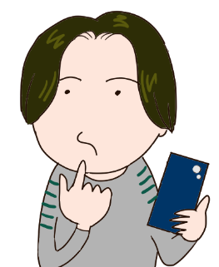
賃貸借契約
～はじめての１人暮らしを快適に過ごすために～
大人気
▲▲駅から徒歩10分！
〇市〇〇町
賃貸マンション １K
6.3万円
物件名称 | マンション〇〇
間取り | １K
賃料 | 63,000円
諸費用 | 敷金：２か月分 礼金：１か月分
交通 | ▲▲駅徒歩10分
××不動産
〇〇〇-〇〇〇-〇〇〇〇
Notes:
進学、就職などで新生活を迎えるにあたり、賃貸住宅を借りて初めての一人暮らしという方もいるのではないでしょうか。
憧れの1人暮らし、家具のレイアウトはどうしよう？好きなアイテムに囲まれたおしゃれな部屋にしたい、自炊も頑張ろう！などと希望が膨らみますね。
でも、見た目や場所ばかりを重視した結果、実際に住んでみたら困ってしまった、退去の時にトラブルになったというケースが多くあります。
賃貸住宅の契約についての基本的な考え方を学び、トラブルに合わないようにしましょう。

Slide 2
賃貸借契約
賃貸借契約の成立
合致
意思表示
＝
意思表示
契約
賃貸人
（部屋を使用していいです）
賃借人
（賃料を払い、
契約終了後は返還します）
契約＝法的な責任が生じる約束
Notes:
賃貸借契約（部屋を借りる契約の場合）について簡単に説明します。
契約とは、当事者双方の意思表示が合致することで成立します。
賃貸借契約は、賃貸人（大家さん、以下「貸主」）が「部屋を使っていいですよ」とし、賃借人（部屋を借りたい人、以下「借主」）が「（毎月の）賃料等を支払って、退居時には部屋を返します」と約束することで契約が成立します。これは*民法601条で定められています。
賃貸借契約にも「契約を結ぶかどうか」「誰と結ぶか」「どのような契約内容にするか」について、当事者同士で自由に決められる「契約自由の原則」があります。
しかし、当事者が「事業者」と「消費者」など、情報の質や量、交渉力の格差によって、必ずしも対等な関係とはいえない場合、「契約自由の原則」を徹底すると、事業者に有利な契約ばかりが成立することになりかねません。
そこで消費者を保護する観点から、借地借家法、消費者契約法が民法に優先して適用されます。
借地借家法では解約や更新の拒絶、居住の継続、賃料に関することが、消費者契約法では契約の取り消しなどについて規定されていて、消費者（借主）は安心して住めるよう法で守られています。
*民法601条：賃貸借は、当事者の一方がある物の使用及び収益を相手方にさせることを約し、相手方がこれに対してその賃料を支払うこと及び引渡しを受けた物を契約が終了したときに返還することを約することによって、その効力を生ずる。

Slide 3
重要事項説明書
不動産仲介業者には、宅建業法により、
宅地建物取引士から「重要事項の説明」をさせる義務がある
「契約書」と「重要事項説明書」は別の物。
契約書の内容もしっかり確認する。
「特約」は特に要注意。不明点は明らかにしてから契約する。
Notes:
貸主と借主がお互いの意思の合致で契約するならば、基本的には特に契約書などの書面は必要ありません。
ただし、賃貸アパートなどを借りるときには、多くは不動産仲介業者に物件を探してもらうと思います。その場合、不動産仲介業者には宅建業法という法律によって、必ず宅地建物取引士から「重要事項説明書」を交付して、説明しなければならない義務があります。
「重要事項説明書」には、物件の所在や構造、設備の整備状況、契約についてなど、文字通り「重要な事項」が詳細に記載されています。重要事項説明は借主がその賃貸物件を借りるかどうかを判断するうえで重要となるため、契約が成立するまでの間にしなくてはなりません。また、「契約書」とは別の物です。

Slide 4
契約から退去までの流れ
申込
契約
入居
入居中
契約終了
退去
精算
貸主と借主の関係が続く
Notes:
賃貸借契約は、条件に合う物件を見つけてから、申し込み、契約、入居、入居中、契約終了、退去、精算までの長い間、貸主との関係が続きます。
また、不動産仲介業者や、不動産管理会社、保証会社などとの関わりも伴います。
申し込みから精算まで流れを追って、その詳しい内容を説明します。

Slide 5
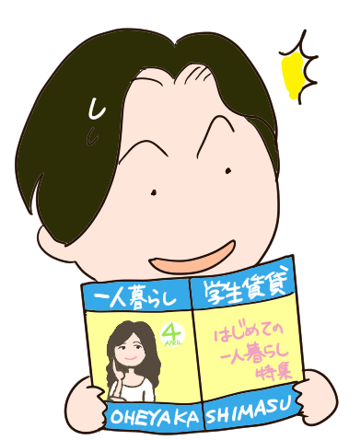

賃貸の部屋を探そう！
18歳から
親の同意がなくても
1人で契約できるカリ
Notes:
チンタイ・サガスくんは高校３年生、来年度には遠くの大学に行くことが決まっているので、1人暮らしをするために賃貸アパートを探します。
サガスくん（以下、サ）：春から一人暮らしだ！おしゃれな部屋にしよう。友達も呼んで、彼女もできたら・・・へへへ
ヤドカリール氏（以下、ヤ）：一人暮らしにワクワクするのもいいけど、部屋を借りるというのは、つまり契約するってことだぞ。
サ：え？だれ？
ヤ：私はサガスに賃貸借契約について教育するために生まれたヤドカリールだ。
サ：へ、へぇ…。まあ、いいや、契約とかそういう難しい話は遠慮しておくよ。
ヤ：そうはいかないだろ。賃貸アパートも18歳から親の同意がなくても一人で契約できるんだぞ。それに賃貸アパートの契約は、住宅を「買う」のとは違って、申し込みから契約時、入居時、入居中、契約の終了時、退居時の精算など、場合によっては退居した後も貸主と関係が続く。契約する時から退去する時のことを考えておかないと、後で大変なトラブルになる場合がある。当事者のサガスがそんな他人事でどうするんだ。
サ：そんな先のことまで考えられないし、意味が分からないんだけど～。
ヤ：じゃあ、これから説明するからよく聞くよーに！

Slide 6
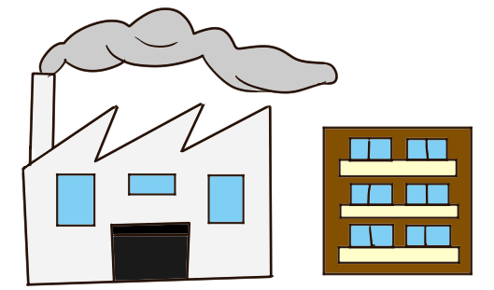
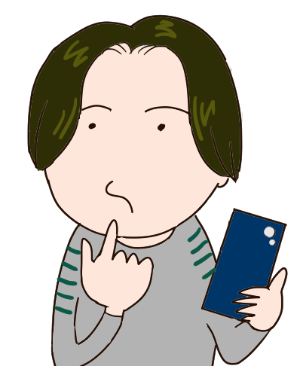


賃貸アパート、どうやって探す？
学校まで実際
何分かかる？
日は当たる？
ガコーン
ガコーン
部屋
ガコーン
ガコーン
大学
騒音は？臭いは？
２階以上
バーチャルも良いけど
実際に行って
見てみるのがベスト！カリ
この出っぱりは何だ？
Notes:
サ：物件の情報はインターネットで検索できるし、賃貸情報誌もあるよね。最近はリモートで借りたい部屋の中を詳しく見られるから、現地に行かなくても間取りだけでなく部屋の様子まで分かるよ。
ヤ：そうだな。でも、できれば実際の部屋の広さや日当たり、周囲から聞こえる音、臭い、通学・通勤時間など、現地で物件と周辺環境を確認することがベストだぞ。入居したら隣に工場があって騒音や臭いに耐えられないとかあるぞ。
サ：なるほど。確かに、臭いとか実際の日当たりとか分からないよね。
ヤ：まずは、自分にとって譲れない条件を決めるんだ。例えば１番目に駅近、２番目は通勤通学に〇分以内、３番目はトイレ・風呂が別だとか。もちろん、毎月の家賃や初期費用の支払い能力も検討するんだ。不動産仲介業者に自分の条件をしっかり伝え、無理のない範囲で慎重に探そう。
サ：でもさ、気に入った物件は早く決めないと他の人に借りられちゃうこともあるんじゃないの？
ヤ：確かに。でも、焦って決めて後から後悔することも少なくないぞ。不動産仲介業者に少しの間、押さえておいてもらえるか確認するといい。

Slide 7


賃貸アパートを決める(入居申込書)
入居申込書
住所を確認できる書類、学生証の提出を求められることがある
審査します
借りたいです
Notes:
ヤ：気に入った物件が見つかったら、一般的には「入居申込書」を貸主側に提出する。入居申込書は貸主が入居を承諾するかどうかを判断する書類と考えられていて、とても重要だ。住所を確認できる書類や学生証などの提出を求められることがあるぞ。
サ：了解
ヤ：ただ、賃貸借契約の場合も「契約自由の原則」で貸主も借主も契約の相手方を自由に選べるから、審査で貸主から入居を断られる場合もあるし、逆に申し込み後でも借主から断ることが可能だ。どちらも断る理由は教えなくてもOKなんだ。でも、なるべくトラブルにならないように、慎重に検討してから申し込みするんだぞ。

Slide 8
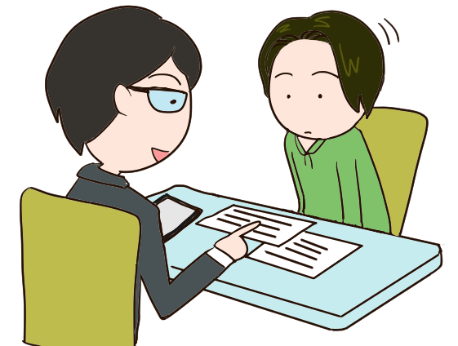

賃貸アパートの契約（重要事項説明書）
重要事項
説明書
契約書
宅建士
契約書も
しっかり確認
するカリ
築30年
1K
重要事項説明書
物件の登記事項、設備内容、契約の期間、解除に関すること、敷金の精算、特約など
Notes:
ヤ：申し込みをして滞りなく審査が通ったら、いよいよ契約だ。不動産仲介業者を通して契約する場合、事業者は契約が成立するまでの間に、「重要事項の説明書」を交付して、宅地建物取引士（宅建士）から借主に説明させる義務があるんだ。この説明は、借主が借りるかどうかを判断するうえでとても重要だ。一般的に内容は、物件の登記事項、設備内容（整備状況）、契約の期間や解除に関すること、敷金の精算といった、文字通り重要な事項の説明だ。特に「特約」の内容は、消費者にとって著しく不利益な内容でない限り優先される。
あと、重要事項説明書と契約書は同じじゃない。簡単に言うと、「あなたが借りようとしている物件の所在地は〇〇で、建物や設備はこのような状態です。契約の更新や解除、精算などはこういう内容です。本当に借りますか？」と言うのが重要事項説明（書）、その上で「はい、借ります」となったら、契約（書）を交わすことになる。契約書についても内容をしっかり確認し、サインする前に分からない事や疑問があればあやふやにせずに分かるまで聞くようにするんだ。
サ：これって書類をもらうだけじゃダメなの？
ヤ：・・・説明ちゃんと聞いてた？とても大事なことなんだぞ！

Slide 9

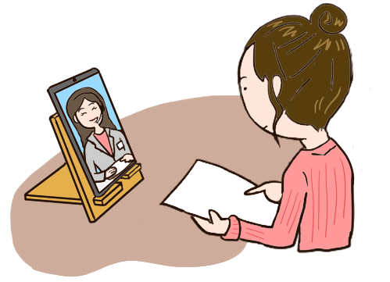
賃貸アパートの契約（IT重説）
送信されてきた
「重要事項説明書」は、
説明当日までにダウンロードしておきましょう。
印刷するとなお良いです。
バス・トイレ
鉄筋
宅建士証は提示されていますか？
なお、宅建士の住所はマスキングしても良いことになっています。
対面でも
オンラインでも
すごく大事な説明で
あることには
変わらないカリ
不明点は必ず
よく確認するカリ！
重要
事項
説明書
録画・録音は、宅建士・借主双方の合意が必要です。
Notes:
ヤ：重要事項の説明と契約は、対面で紙の書面を交わす方法だけでなくて、オンラインで重要事項説明（以下、IT重説）をして、契約書を電子書面で交付することも可能だ。
サ：オンライン授業とか、オンライン飲み会みたいな感じ？
ヤ：そうそう。遠くまで行かなくて良い、スケジュール調整が楽といったメリットがあるけど、事前に宅建士が借主にIT重説をしてよいか意向を確認したり、借主が電子書面を受け取ってダウンロードできるかといったIT環境・通信環境の確認が要る。借主がIT重説にOKを出すと、宅建士は説明前に重要事項説明書を作成して借主に送ってくるから、説明当日までにダウンロードしておくんだ。
サ：電子書面だと、後で書き換えたりできちゃうけど、大丈夫かな？
ヤ：記載事項が改変されていないかを確認できるように、電子署名やタイムスタンプを使うことになってる。確認方法も宅建士から説明があるはずだ。
サ：その人が資格のある宅建士かはどうかは、どうやって確認するの？
ヤ：オンラインで説明をする時に宅建士証を画面に提示することになってる。
サ：それなら安心だね。便利で簡単だし、後は適当に聞いておけばいいね。
ヤ：ま～た、そういう事を言う！さっきも言ったけど、重要事項説明は借主が借りるかどうかを判断する上でとても重要な判断材料になるんだぞ。それに、オンラインは対面に比べて、相手のリアクションが伝わりにくいことがある。宅建士が「借主は説明を理解してくれた」と思っていても、実は借主はうわの空でほとんど聞いていなかったとなると、後で「説明した・されていない」といったトラブルになるんだ。説明をよく聞いて分からないことはしっかりその場で確認しようとしないとダメだろ！？
サ：あ、でも、オンラインなら録画・録音して、後で見たり、トラブルに備えられるんじゃない？
ヤ：個人情報保護の観点から、録画・録音は宅建士・借主双方の了解を得ることになっている。宅建士だけでなく借主も勝手にしちゃダメなんだ。

Slide 10
入居手続き（初期費用）
敷金(保証金)
家賃の未払いや不注意による部屋の損傷等、借主の債務を担保する目的で貸主に預け入れます。退去時に何もなければ返還される性質のものです。
礼金
昔からの習わしで、一般的には貸主へのお礼です。退去時に返金されない性質のものです。
共益費
共用部分の清掃や修繕、維持等に充当される費用で、入居者で分担して負担します。
保険
火災保険、損害保険など借主が加入する保険。義務か任意か、保険の種類などは貸主の意向（契約内容）によります。
保証会社
いわゆる「連帯保証人」の役割を果たす事業者。契約時に、保証会社へ依頼する場合、手数料等を支払います。
A
賃貸マンション １K
6.3万円
▲▲駅から徒歩10分！
大人気
〇市〇〇町
物件名称 | マンション〇〇
間取り | １K
賃料 | 63,000円 （共益費込）
諸費用 | 敷金：賃料２か月分 礼金：賃料１か月分家賃債務保証手数料：２万円
交通 | 〇〇線▲▲駅徒歩10分
備考 | ・住宅保険加入必須 ・退去時クリーニング費用 （30,000円）
××不動産
〇〇〇-〇〇〇-〇〇〇〇
・・・・・・・・・・・・・・・・・・・・・・
Notes:
サ：でもさぁ、分からないことって言われても、初めてのことだから何が分からないのか分からない。契約して家賃を払えばいいんでしょ？親がやるから任せておくよ。
ヤ：最初にも言ったけど、もう成人なんだから必要なことは自分で調べてしっかり自立しないと。アパートを借りる契約をするには、敷金や礼金が必要な場合もあるし、不動産仲介業者や保証会社、保険会社などに支払う費用を請求される場合もある。家賃だけを考えればいいわけじゃないんだよ。
サ：敷金とか礼金とかってなに？
ヤ：敷金はざっくり言うと、借主が家賃を滞納したり、部屋の中を汚したり設備を壊したりした場合に備えて、家主がある程度のお金を預かっておくものだ。礼金は昔からの風習で、契約した時の貸主へのお礼という意味だから、退去時に返金されないんだ。
サ：共益費は？
ヤ：アパートやマンションで、住人みんなが利用する部分ってあるだろ？エントランスの電気とかエレベーター、ゴミ置き場、駐輪場とか。その電気交換や保守・点検費用、清掃、そういうのに使われる。住宅に関する保険、火災保険とか損害保険の加入を必須にしているところも多いから、保険料も考えておこう。あと、最近は保証会社に依頼するよう貸主側から指定されることが多い。
サ：なにそれ？
ヤ：契約する時、借主が家賃を滞納した場合に代わりに支払いをする「連帯保証人」を立てるんだが、かつては親子や親戚、知人等身近な人が連帯保証人になっているケースが多かった。でも、「親や叔父・叔母が高齢で保証人になるのが難しい」「住所を親族や知人に知らせたくない」といった社会的背景もあって、保証会社の利用が一般的になりつつあるんだ。保証会社に依頼する際に、手数料等を支払うんだよ。
サ：え？保証会社も探さないとダメなの？？
ヤ：保証会社を使うかどうか、どこの会社を使うかは貸主側から指定されることがほとんどみたいだ。でも、連帯保証人にしたいとか、自分で保証会社を指定したい場合なんかは、管理会社に相談してみよう。

Slide 11
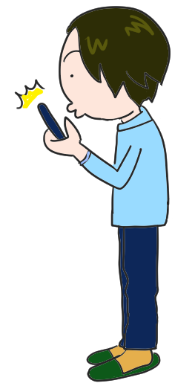



入居時の注意
202▲年 3月20日
南向き
角部
オートロッ
202▲年 3月20日
後々（数年後でも）
「この部屋の、この部分の傷」と証明できるように、
部屋全体の写真も撮って
関連付けておくカリ
Notes:
サガスくん、契約も無事に済んでいよいよ入居するばかりです。
ヤ：いよいよ入居だな。
サ：学校までも近いし、家賃も予算通りだったし、いい部屋が借りられてよかったよ。早速引っ越しして自分好みの部屋にするぞぉ。
ヤ：内覧した時にフローリングに傷があったけど、荷物を運びこむ前に担当者と一緒に確認して写真を撮っておくんだぞ。
サ：え？なんで？
ヤ：新築やリフォーム済みではない賃貸アパートは、前に住んでいた人によるキズや汚れが残っている場合がある。サガスが退居する時には誰が付けたキズかわからなくなるだろう。だから入居前にしっかりキズや汚れを確認して写真で残したり、担当者に確認したりしておく必要があるんだ。賃貸アパートなどの場合は、ほとんどの人はいずれは退居することが前提だろ？退去時には「原状回復」して退去することになるから。
サ：え？どういうこと？
ヤ：じゃあ、詳しく説明する。

Slide 12

原状回復
原状回復とは、賃借人の居住、使用により発生した建物価値の減少のうち、賃借人の故意・過失、
善管注意義務違反、その他通常の使用を超えるような使用による損耗・毀損を復旧すること。
建物・設備等の経年変化、借主が「通常の使い方」をしていても生じた損耗等（通常損耗）の原状回復費用は貸主負担
借主のわざと、うっかり、掃除・手入れ不足、「通常はそんな使い方しない」という使い方でできた損耗の原状回復費用は借主負担
エアコン
設置のビス
酔って空けた
壁の穴
Vモニタ付
敷金な
家具設置による凹み
同じ「フローリングの変色」でも、日照によるものは借主が普通に生活していてもつくので貸主の費用負担になるけど、雨が吹き込んでビチャビチャでも拭き取りせずに放置していてできた変色は借主負担カリ
硬い物を落としてできた凹み
日照による
フローリングの変色
雨が吹き込み、清掃しなかったことでできたフローリングの変色
貸主負担
借主負担
国土交通省
「原状回復をめぐるトラブルとガイドライン」（再改訂版）https://www.mlit.go.jp/jutakukentiku/house/jutakukentiku_house_tk3_000021.html
Notes:
ヤ：原状回復は簡単に言うと「元に戻すこと」なんだが、借主が不注意や常識から外れたような使い方で建物を壊した場合は借主負担で修理し、いわゆる経年劣化や通常の使い方をしていたのに壊れたりした場合は貸主負担で修理すると定められている。
自分が大切にしている物（自転車でもバッグでも）を、お礼をもらって友人に貸したとする。その友人がメチャクチャな使い方でボロボロにして返してきたら、直してよ（怒）って思うだろ？一方で、丁寧に使ってくれても貸していた期間が長ければ、日焼けとか使用感とか、それなりに古くなるのは仕方ないことだ。
賃貸アパートも同じで、貸主の財産を借りているんだから「お金（家賃）を払っているんだからいいでしょ？」と、常識に外れた使い方で壊しておいて、そのまま返して良いわけがない。故意や不注意で付けてしまったキズや汚れは元の状態に戻す必要がある。
でも、通常の使い方をしていたのに、古くなったからと新品にしたり、必要以上の修理をして返す必要はない。自分が付けた覚えのないキズや汚れの修理費を請求された場合も同じで、それまで費用負担する必要はない。
入居前に写真を撮るのは、退去時に付いているキズや汚れの状態と照合するため、つまり修理費用を貸主・借主のどちらが負担するのかを検討するためなんだ。
サ：でも、何年も使って古くなるって、どう考えるの？築何年、入居何年とか？あとさ、家具を置いておいたら凹みができるよね？こういうのって「通常の使い方」なの？借主のうっかりになるの？
ヤ：国土交通省の「原状回復をめぐるトラブルとガイドライン」を参考にするといい。ガイドラインは原状回復の一般的なルールを明確にしてるんだ。法律と違って強制力はないけど、裁判事例やQ&Aなんかも載っているし、一度読んでおくとトラブル防止に役立つかもよ。
＊スライド19、20にガイドラインを参考にした図解を載せています

Slide 13
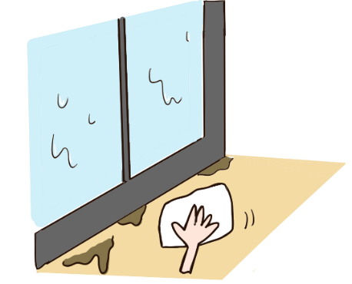
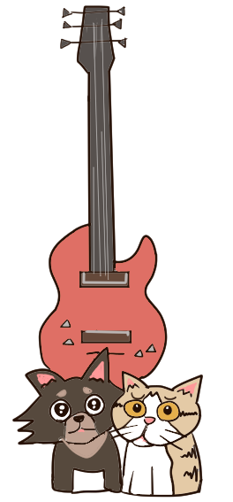
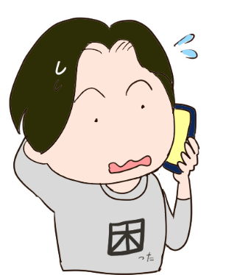


入居中の注意
家賃請求
・6月分
賃料 80,000円
共益費 3000円
手数料 600円
合計 83,600円
困った時の
連絡先を知っておく
振込完了！
滞納なし！
電気代請求
・6月分
使用量 W
8,000円
給湯器から煙が！
↓
📞048-***-****
まめに掃除
今月はバイト代が
多めに入るけど
電気を結構使ったなぁ・・・
アレを買うのは
止めておくか
keep rules
keep clean
ネット
決まりを守る
Notes:
ヤ：入居中にも気を付けることがたくさんある。
家賃の滞納は借主の重大な契約違反で、契約を解除される可能性もある。電気やガス、水道などの公共料金も同じだ。何度督促されても滞れば止められるし、使えば使うだけ料金が高額になるから、金銭的な管理もしっかりするんだ。
日常的な清掃も大切だ。結露を放置したためにカビが生えたり、ゴミをきちんと捨てなかったために害虫が発生したり、壁や床も汚したらすぐに清掃しないとシミやキズの原因になってしまう。後で高額な原状回復費用を支払うことになるので注意が必要だ。
普通に使っていたのに給湯器が壊れてしまったなどと言う場合は、すぐに管理会社や貸主に連絡して修理をお願いするんだ。普段から緊急時の連絡先を知っておくと慌てなくていいぞ。
サ：なるほどね。でも僕、DIYも得意だし、いろいろ直せちゃうと思うけどなぁ
ヤ：DIY好きなのか？でも、設備の修理や部屋の模様替え（自分で持ち込んだ家具の移動以外）も原則、貸主の承諾が要るから、重要事項説明書や契約書でよく確認するように。
他には、ペット禁止なのに内緒で飼うとか、楽器演奏禁止なのにギターを練習するとか、友達を勝手に同居させるとかはダメだから、ルールはちゃんと守るんだぞ。

Slide 14

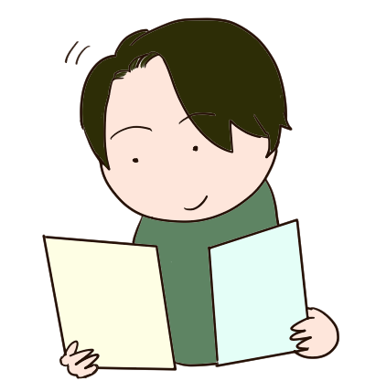

契約更新
サガスの賃貸は書面提出とかが要る
けど、「契約期間満了までに退去の
申し出がない限り、同じ条件で更新」としているところもあるカリ
契約書もよく確認するカリ
宅建士
ペット
室内洗濯機
更新は２年ごとです
指定書式の書面を
提出してください
更新料もいただきます
重要事項説明書
賃貸借
契約書
何かあったら、すぐ
重要事項説明書と
契約書をチェックするカリよ
Notes:
※２年後
ヤ：サガスが一人暮らしを始めてからもう２年か。早いな。
このまま住み続ける場合、一般的には2年で更新手続きの時期だけど、更新手続きには必要な書類の提出や、更新料を支払うケースもある。契約前の宅建士からの「重要事項説明」で、契約更新について説明されたの覚えてたか？
サ：とにかく重要事項説明書と契約書は失くさないようにして、何かあるごとに見るようにしてたから大丈夫。更新の書面は提出したよ。
ヤ：お！サガスも少し成長したな。他にも、あらかじめ契約書に「契約期間満了の〇ヶ月前までに、貸主・借主どちらからも更新しないという通知がない場合、同じ条件で〇年間更新されるものとし、以後も同様とする」といった旨が記載されている「自動更新」というケースもあるんだよ。
＊自動更新と言っても、何もしなくてもよいという訳ではありません。更新料の支払いや損害保険の契約（更新）など、改めて手続きが必要なケースもありますので、よく確認しましょう。

Slide 15


退去手続き
サガス…
成長したなぁ
ドヤァ!!
電気・ガス・水道
通信の解約や変更
手続きはした？
郵便物の転送届け、
市役所の転出届け、
銀行の住所変更なんかは
大丈夫か？
パパーン！
解約通知書
〇月〇日をもって
解約します。
×年×月×日
チンタイ サガス
共益費込
LETTER
エアコン設置
え？
Notes:
※さらに２年後
ヤ：サガス、いよいよ卒業だな！就職先も決まって良かったよ。アパートを退去するんだって？ちゃんと退去の申し出はしてるか？
サ：4年間で僕は生まれ変わりましたよ。契約書を確認したら、「解約は退去予定日の１か月前までに通知すること」になっていたから、きちんと申し出しましたよ。
ヤ：凄まじい成長だな！サガスは契約期間満了したけど、中途解約する場合もあるよな。中途解約するには「１か月前までに賃貸人に通知すること」「１か月分の賃料を支払うこと」といった条件を設けているケースが多いかな。契約期間の残りの賃料を支払うことが条件の場合もある。やはりこれも契約書に書かれていることをよく確認しておく必要がある。
ところで電気やガス、水道、通信契約なんかの解約手続きや変更手続きはしたか？
サ：え？
ヤ：他にも郵便物の転送届や役所、勤務先にも転居を伝えたり、必要に応じて手続きしておかないといけないことが結構あるぞ。
サ：親にも言われてたのに忘れてたぁ 急いで手続きしないと、トホホ・・・

Slide 16

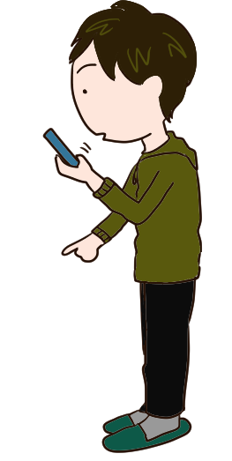

退去時の注意
入居の時に撮った
写真が役に立つかも！
ここは
僕が付けた
傷ではないです。
入居時に既に
ありました。
これがその時
撮った写真です。
敷金なし
畳
202▲年 3月20日
敷金の返金の有無、
入金や請求があれば
だいたいの日程も
聞いておくカリ
Notes:
ヤ：サガス、いよいよ明日は退去日だ。４年間お世話になった部屋ともお別れだな。
サ：引越業者の手配も自分で複数の業者から見積もりを取って、作業内容や費用に納得のいった業者に頼んだし、もう最低限の荷物を残して大きな物は実家に運んでもらったんだ。引越業者とトラブルもなくて良かったよ。
ヤ：自分で設置したものがあれば撤去して、荷物を全部搬出したら、出来る範囲できれいに掃除をして明け渡しをするんだぞ。この時、普段からきちんと掃除して、故障個所は早めに修理してもらっていれば安心だ。入居時みたいに出来るだけ貸主や管理会社に立ち会ってもらい、部屋の状態を一緒にチェックするといい。入居時にチェックした資料と写真があれば、照らし合わせて確認するんだ。
サ：ここで敷金の返金があるかどうかが分かるの？
ヤ：いや、それが分かるのは、修繕にかかる費用が確定してからだから、それなりの日数がかかると思う。どれくらいかかりそうか聞いておくといい。

Slide 17

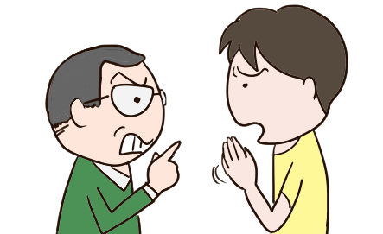

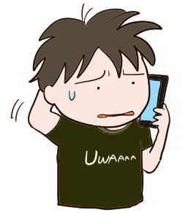
契約トラブル等が起きてしまったら？
NO!
NO!
貸主
借主
消費生活
センター
住宅の
専門業者
法律の
専門家
Notes:
ヤ：部屋をきれいに使っていたみたいだな、無事に敷金も戻ってきた。引っ越しも無事に終了したし、来年度からはいよいよ社会人か。
サ：最初はどうなることかと思ったけど、トラブルがなくてよかったよ。でも万が一、何かトラブルが起きていたらどうすればいいの？
ヤ：最初に説明したように、契約は法的な約束で、貸主・借主の間で様々な決め事がある。問題が起きた場合、スムーズに話し合いができれば良いが、時には大きなトラブルになるケースもある。一般的な消費者トラブルであれば消費生活センターに相談するといい。高額な原状回復費用について貸主と借主の意見が食い違ったり、双方納得できる解決に至らない場合などは、必要に応じて住宅の専門業者への問い合わせや法律相談が案内される場合もある。トラブルの内容によっては、「民事調停制度」や「少額訴訟制度」の利用も考えられるな。裁判で争った例も少なくないんだ。賃貸物件の契約に関するトラブルは、比較的金額が高額になる。みんながルールを守って、快適な生活を送れるといいな。
サ：なるほどね～。まあ、トラブルにならないようにするには、借りる側もしっかりしないとってことだよね。じゃあ、ヤドカリールさん、長い間ありがと…って、居ない…

Slide 18

困ったら一人で悩まず、まず相談!!
地方公共団体が
設置している身近な消費生活センターや消費生活相談窓口をご案内します
局番なしの１８８！
お住まいの
郵便番号を
控えておくと
スムーズです☆
または 埼玉県消費生活支援センター へご相談ください
川口：048-261-0999／ 熊谷：048-524-0999
受付：９:00～16:00（月～土）日曜・祝日・12月29日～1月3日はお休みです
Notes:
消費生活センターに相談すると、消費生活問題について専門的な知識を持った相談員があなたの話を丁寧に聞き、助言やあっせん（交渉のお手伝い）を行います。
また、相談の内容は個人が特定されない仕組みで、情報としてデータベースに蓄積されます。同様の相談が多く、みんなが困っている状況が明らかになれば、法律が変わることもあります。あなたの相談が世の中の仕組みを変える可能性があるということです。
困ったら迷わず、消費者ホットライン 「188」、または県センターをはじめ、居住地の消費生活センターへご相談ください。

Slide 19

原状回復費用を貸主・借主のどちらが負担するかの基本的な考え方
後部壁面の電気ヤケ
水垢、油汚れ、すす
消毒
貸主負担
日常の清掃範囲を超えるもの （例：消毒、ワックスがけ） 次の入居者のために行う設備清掃や交換、 ハウスクリーニング 自然災害等で破損したガラスなどの交換 経年劣化、自然損耗による設備交換
冷蔵庫
鍵の交換
サビ
借主負担
手入れを怠ったことでできた水垢、シミ、カビ 故意・過失による傷（通常の使用方法を超えた使用による損耗）
畳
消毒
紛失や不適切な使用で破損した鍵の交換
裏返し
表替え
水垢、カビ
引っ越し
作業で
できた傷
同じ玄関の「鍵の交換」でも、
次の入居者のためにする
鍵交換は貸主負担になるし、
借主がカギを失くしたり、ドアを壊したりしたことでする
鍵交換は借主負担カリよ
浴槽交換
駅近
凡例
貸主負担
借主負担

Slide 20



水漏れ放置によるカビ・腐食
壁のビス穴、跡
内部洗浄
あらかじめ設置されたものではない照明器具の跡
ポスター等の跡
エアコン
画鋲・ピンの穴
（下地ボードの張替え不要な程度）
日照によるクロスの変色
たばこのヤニ・臭い
電気ヤケ
網戸の張替え
自然災害等で破損したガラスの交換
落書き
釘穴
（下地ボードの張替えが必要な程度）
引っ越し作業でできた傷
TV
結露放置によるカビ
ペットが付けた傷
にゃはー
家具の設置による
床の凹み
飲食物をこぼしたシミ・カビ
日照、建物構造欠陥による雨漏りなどで発生した
フローリングの色落ち
借主の不注意で雨が吹き込んだことなどで発生した
フローリングの色落ち
凡例
💧
貸主負担
💧
💧
借主負担

Slide 21
補足：定期賃貸借契約
普通賃貸借契約と定期賃貸借契約の違い
 | 普通賃貸借契約 | 定期賃貸借契約
契約方法 | 口頭でも可 | 書面による契約 「契約の更新がなく、期間の満了により契約は終了する」旨を記載した契約書とは別の書面を交付して借主に説明する
更新の有無 | 正当な事由がない限り更新される | 期間が満了すれば終了（更新はない） ＊双方の合意により再契約は可
賃貸借期間の上限 | 無制限 ＊2000年3月1日より前の契約は20年まで | 無制限
１年未満の契約 | 期間の定めのない契約とみなされる | 可能
賃料の増減額 | 増減額の請求可 ただし、減額しないとする特約は無効 | 特約の定めに従う 特約がなければ増減額の請求可
借主からの中途解約 | 特約の定めに従う | 床面積200㎡未満の居住用の建物については、借主が転勤、療養、親族の介護などのやむを得ない事情により生活の本拠として使用が困難となった場合には可
どちらの契約にも
メリット
デメリットはあるよ
よく調べて
自分に合った
契約をするカリ
ペット
室内洗濯機
Notes:
建物の賃貸借契約には、普通賃貸借契約と定期賃貸借契約があります。
定期賃貸借契約とは、契約期間が満了すると、更新はできず、契約終了となる賃貸借契約をいいます（借地借家法38条）。
例えば、３年間持ち家を空けるのでその期間だけ貸し出したいとします。でも、普通賃貸借契約にすると、契約期間が終了しても貸主は正当な事由がなければ更新を拒絶することができません。いざ自分が住みたくなっても借主が退去しなければ、退去の交渉や立退料が発生したりと、貸主に手間や金銭・心身の負担がかかることがあります。定期賃貸借契約は、このような問題を解消するために導入されました。なお、貸主と借主の双方が合意すれば、期間満了後の再契約は可能です。
定期賃貸借契約には貸主側の要件があります。
あらかじめ、「契約の更新がなく、期間の満了により契約は終了する」旨を記載した書面を交付して借主に説明する
契約期間に制限はないが、一定の契約期間を定める
書面による契約
契約期間が1年以上の場合、期間満了の1年前から6カ月前までの間に、貸主から借主に対して「期間満了により賃貸借契約が終了する」ことを通知する
中途解約は基本的にはできませんが、床面積200㎡未満の居住用の建物については、借主が転勤、療養、親族の介護などのやむを得ない事情により生活の本拠として使用が困難となった場合には、借主から申し入れをすることができます。申し入れの日から1カ月後に賃貸借契約が終了します。
また、社会情勢の変化によって入居時の賃料では不相当となった時などには、賃料の増額又は減額を求めることができます。
ただし、普通賃貸借契約では借主保護のため、❝「減額を求めることはできない」とする特約❞は無効となります。
定期賃貸借契約では、増額請求できないとする特約、減額請求できないとする特約のどちらも有効ですので、契約の際に特約で「賃借人は、契約期間中に賃料の減額を求めることはできない」などとなっていれば、原則、それに従うことになります。
普通賃貸借契約、定期賃貸借契約ともメリット・デメリットがあります。借主の希望や生活・経済状況などに合わせて選択しましょう。

